Slide 1
ポートフォリオサイトの構築 そして公開まで
令和2年4月入所 IT生産サポート科 畑 優

Slide 2
何を作ったのか

Slide 3
何を作ったのか
自分のwebサイトを作りました
https://hama28.com/portfolio

Slide 4
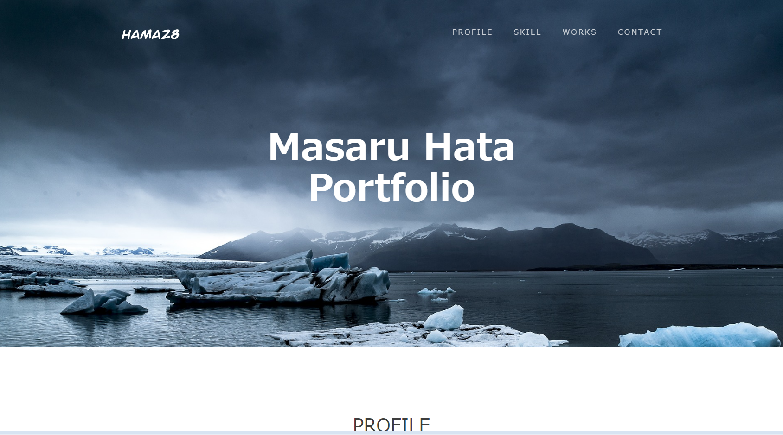
何を作ったのか

Slide 5
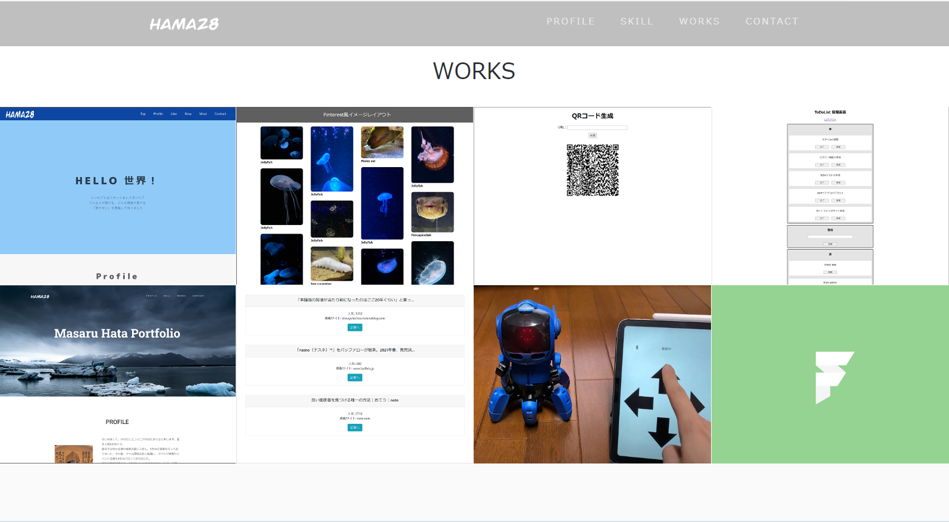
何を作ったのか
静的なwebページ以外にも色々作り公開しました

Slide 6
なぜ作ったのか

Slide 7
なぜ作ったのか
１. 就職活動の武器にするため
２. 学習のアウトプットをしたくて

Slide 8
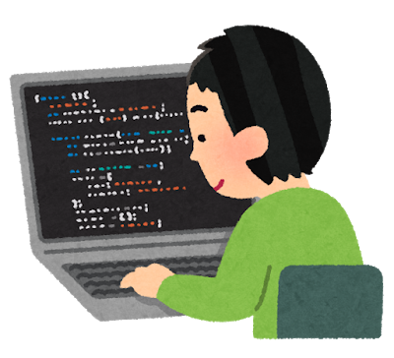
なぜ作ったのか
１. 就職活動の武器にするため
自分の実力をアピールできる

Slide 9
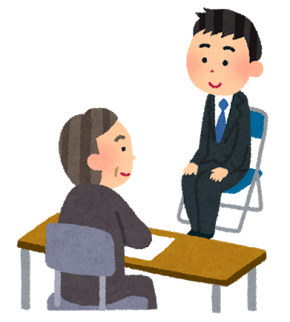
なぜ作ったのか
１. 就職活動の武器にするため
他の求職者との差別化

Slide 10
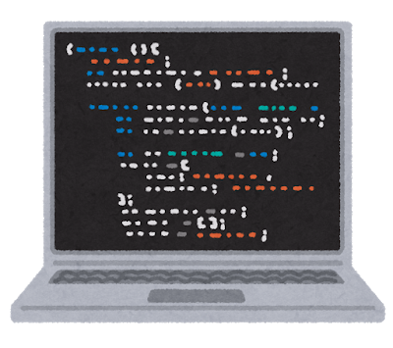
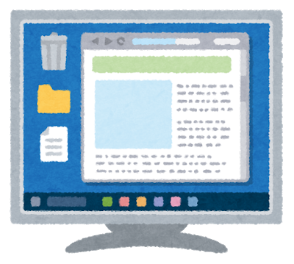
なぜ作ったのか
１. 就職活動の武器にするため
エンジニア以外の人にも伝わりやすい

Slide 11

なぜ作ったのか
２. 学習のアウトプットをしたくて
自分の実力を客観視するため

Slide 12

なぜ作ったのか
２. 学習のアウトプットをしたくて
自分のモチベーション維持

Slide 13
どうやって作ったのか

Slide 14
どうやって作ったのか
作成から公開までの流れ
ローカル環境で作成
インフラ構築
サーバ環境に移行・調整
公開

Slide 15
どうやって作ったのか
ローカル環境で作成
フロントエンド
html, css, javascript, bootstrap4
バックエンド
Python
開発環境
フレームワーク Flask
データベース SQLite

Slide 16
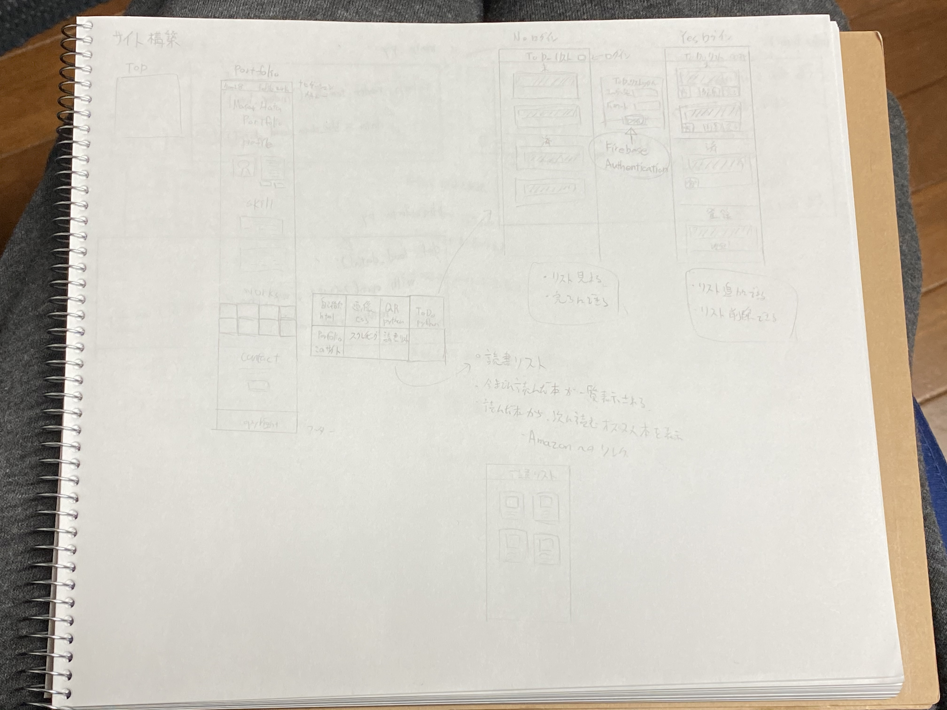
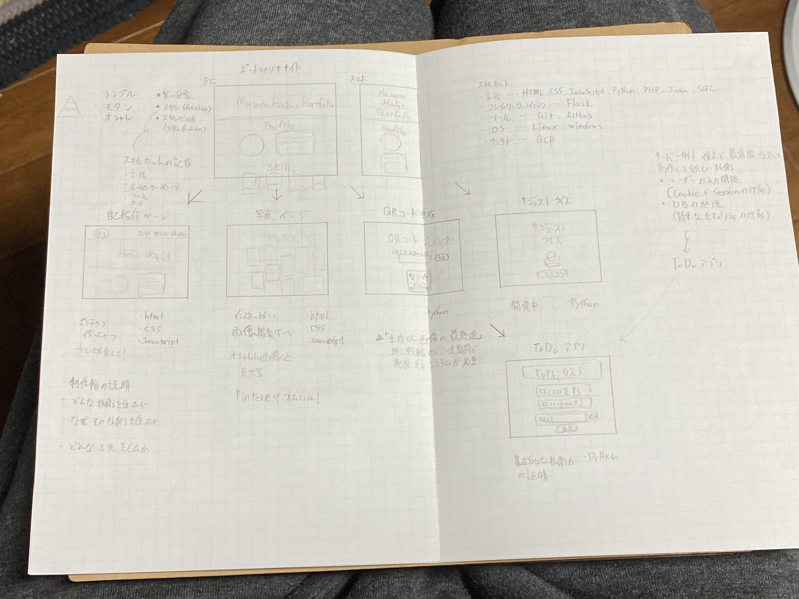
どうやって作ったのか
作成前のメモ書き

Slide 17

どうやって作ったのか
インフラ構築
サーバ
クラウド
Google Cloud Platform
ドメイン
Google Domains
データベース
Google Cloud Datastore
ストレージ
Cloud Storage

Slide 18

どうやって作ったのか
インフラ構築
PaaS (Platform as a Service)
Google App Engine
アプリケーションを開発するための環境を提供するクラウドサービス
利用して良かった点
OSやDBの設定といったインフラまわりに時間をかけずに済むので、
ポートフォリオサイトの制作に集中できた。

Slide 19
どうやって作ったのか
サーバ環境に移行・調整
ローカル環境で作ったものをクラウド環境に移す
GCP の Cloud Shell を使用
OSはDebianベースのLinux。なので、Linuxコマンドで操作する
データベースの変更
Google Cloud Datastore の基本DBは NoSQL
なので、NoSQL で運用できるようにコードを変更

Slide 20
どうやって作ったのか
公開
公開（デプロイ）は１コードで完了
“gcloud app deploy”
たったこれだけで、全世界に公開されました！

Slide 21
どうやって作ったのか
公開
公開するまでも大変でしたが、公開してからも大変でした
予期せぬエラー
想定した挙動をしない

Slide 22
どうやって作ったのか
公開してから
修正する
公開する
確認する

Slide 23
作った結果はどうか

Slide 24


作った結果はどうか
Web開発エンジニアとして採用されました！

Slide 25
作った結果はどうか
自主的に継続して開発をしていたことが評価されました
Githubの草の生え具合が良かった

Slide 26
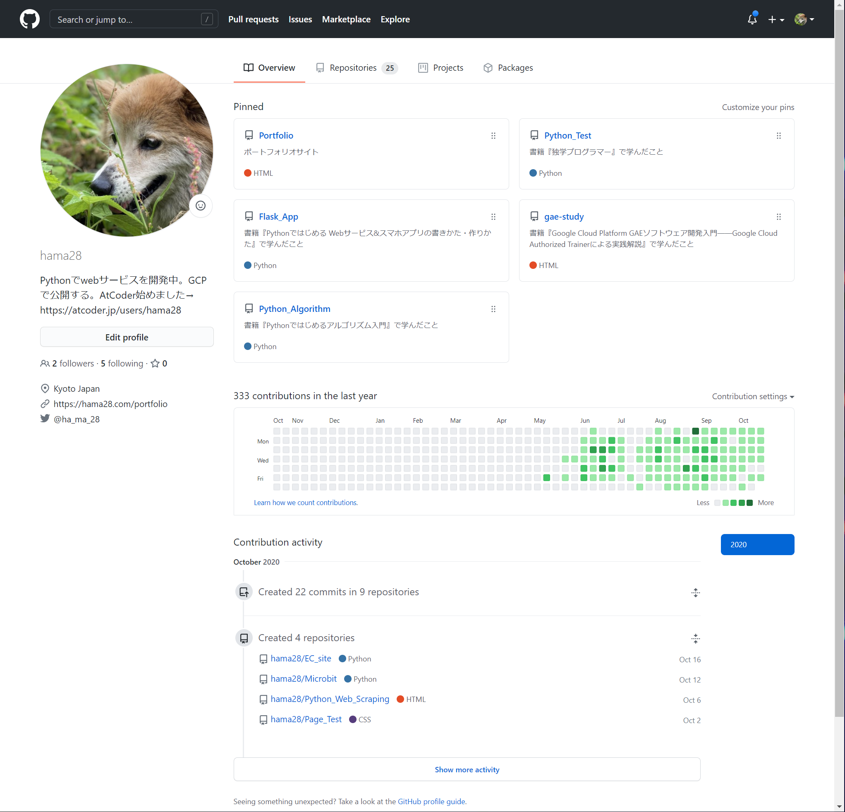
Github

Slide 27
Github

Slide 28
勉強の振り返り

Slide 29
勉強の振り返り
訓練の最初のほうにやっていた Linux や DNSサーバの設定など、実際に自分のサイトを作ることで必要性が分かり、学んでいて良かったと実感した。
毎日コツコツと勉強するほうが身になる。
特にプログラミング言語は、毎日触っていないと忘れやすい。

Slide 30
勉強の振り返り
とりあえずやってみる、が大事。
教科書の写経だけじゃなく、トライ&エラーを繰り返すほうが
勉強になる。
・エラーを恐れない。
「よく分からないけど動いてる」のほうが恐い。

Slide 31




勉強の振り返り
勉強した順番

Slide 32
役立ったサイト
エンジニアには検索する能力も必要
公式のドキュメントやリファレンス
たいていのことは書いてある
Qiita
プログラマのための技術情報共有サイト
Teratail
プログラマのためのQ&Aサイト

Slide 33
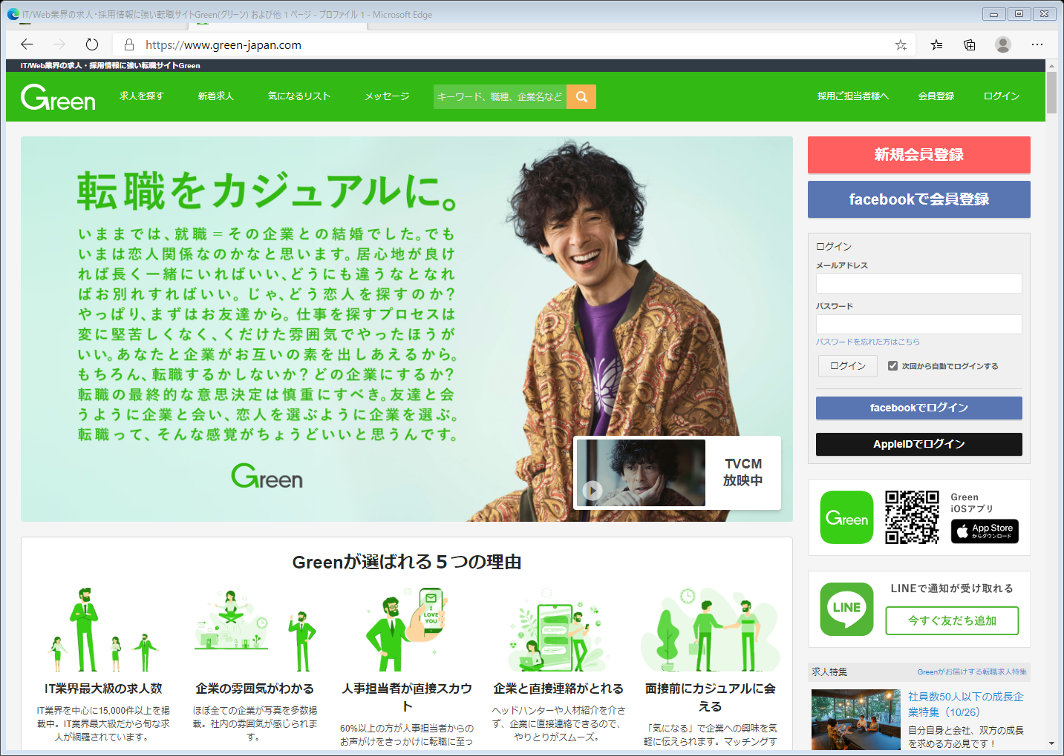
役立ったサイト
利用した転職サイト
Green
「気になる」した企業から「気になる」されると「マッチング」して、面談や面接にスムーズに進めるのでオススメ！！
ハロワーク求人にない、
IT・Web系に強い。

Slide 34
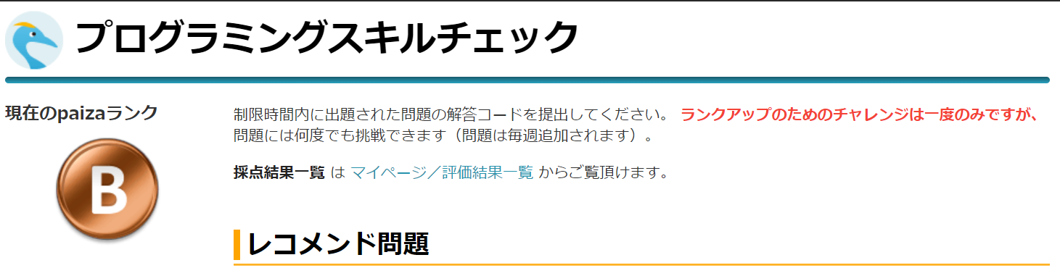
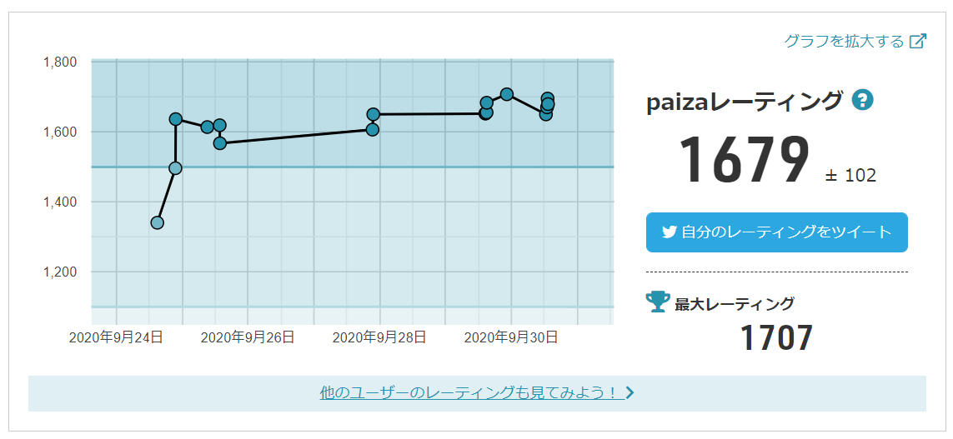
役立ったサイト
自分の実力を客観視する
Paizaスキルチェック
Bランクの問題は解けるが、Aランク以上は難しい。
就活でも役立った
AtCoder
100や200の問題は解けるが、300から難しい。

Slide 35
ありがとうございました。
このスライドが誰かの役に立つことを願って

